Slide 1
GS SHOP Internship
Review
GS SHOP IT개발팀
백종원
2021. 2. 25. 목
Notes:
안녕하십니까 GS SHOP IT개발팀에서 2주간의 인턴생활을 마친 백종원 인턴입니다.
GS SHOP에서 보낸 2주간의 인턴 생활에 대한 발표를 시작하도록 하겠습니다.

Slide 2
목차
과제 이해
2. 과제 수행
배운점
Q & A
Notes:
이번 최종 발표는
저의 인턴생활동안의 목표, 활동내용, 소감, Q&A의 순서대로 발표를 진행하도록 하겠습니다.

Slide 3
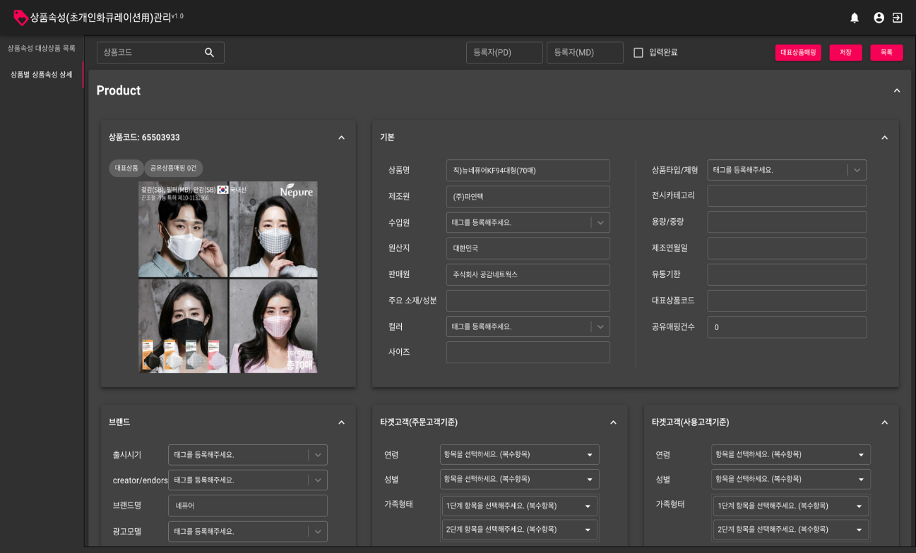
과제이해
도전
웹개발 경험이 전무한 상태라
웹 개념을 이해하고
API를 개발 해야 됨
개인화 추천에 필요한 데이터를 입력하는
상품속성관리(초개인화큐레이션) 업무를 이해하고
API 개발과제를 수행 함.
Notes:
저는 IT개발 팀 중에서도 개발 유닛에 해당하는 업무를 담당하게 되었습니다.
사진은 개발 유닛에서 개발한 상품속성관리 서비스의 화면입니다.
다른 팀의 개발자나 임직원들이 필요로 하는 데이터가 있다면 해당 데이터를 제공해주고
개발자나 임직원들이 필요로 하는 데이터를 생성해야 한다면 해당 데이터를 구축하는 서비스를 만드는 등의
임직원의 업무를 지원하는 시스템을 개발하는 업무를 하고 있습니다.

Slide 4
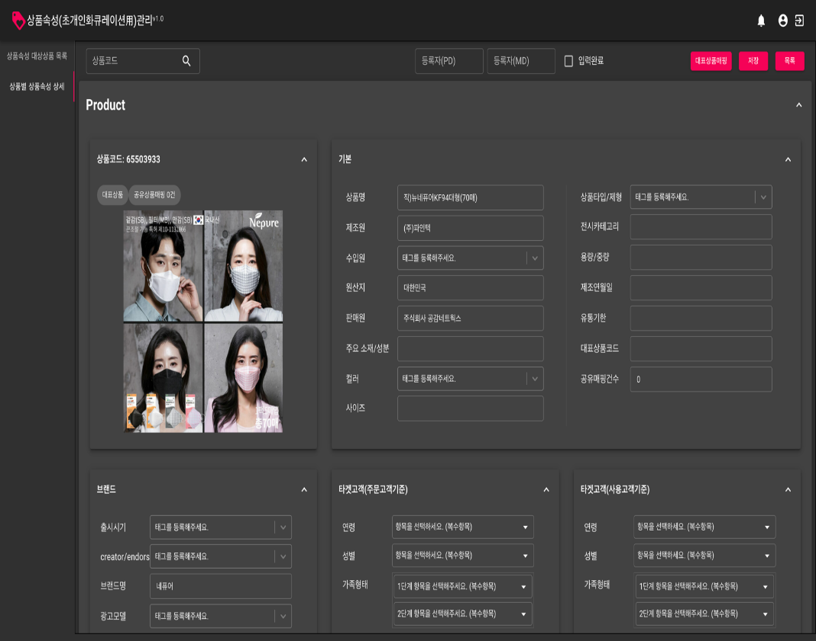
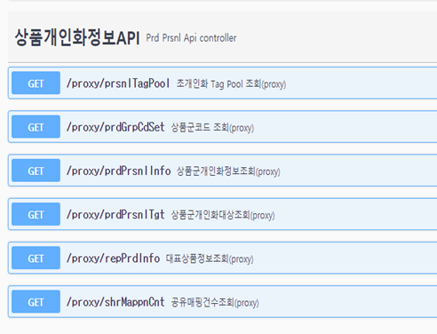
과제수행
Web 개발경험 부족으로
개발목표 축소
- 상품 속성 관리 API 개발
상품 속성 관리 API-Doc작성
상품 속성관리 서비스 화면 개발
- 상품 속성 관리 API 개발
상품 속성 관리 API-Doc작성
상품 속성관리 서비스 화면 개발
Notes:
저의 2주 동안의 목표 과제에 대해서 설명 드리겠습니다
처음 맨토님이 계획하신 저의 개발 과제는 상품 속성 관리 API를 개발하여 API에 대한 Docs를 생성하고
개발한 API를 활용하여 상품속성 관리 화면까지 개발하여 하나의 완성된 서비스를 개발하는 것이었습니다.
하지만 저는 Web관련 개발 경험이 전혀 없었기 때문에 개발 과제를 축소하여
상품 관리 API개발과 API의 문서를 작성하는 것을 개발과제의 목표로 잡게 되었습니다.

Slide 5

활동내용
GOAL
개발문화의 이해와 API 개발과제 수행
MENTOR
Scrum Meeting
페어 프로그래밍
코드 리뷰
Node.js
HTTP
JSON
REST
OAS
yaml
MENTEE
Notes:
제가 2주 동안 목표과제 수행을 위해서 한 활동에 대해서 설명하겠습니다.
아래에 보시는 부분과 같이 MENTEE인 저 개인적으로는 Nodejs 기본문법, HTTP 통신이론, JSON 데이터 형식, OAS 3.0 yaml파일 작성법, REST API의 개념 등
기초적인 CS 지식을 공부하는데 많은 시간을 투자하였습니다.
공부하면서
멘토님과는 스크럼미팅 페어프로그래밍 코드리뷰의 활동을 수행하였습니다.
스크럼 미팅을 통해서 이슈를 공유하고 멘토님께서 과제나 발표의 방향성을 잡아주셨고
페어프로그래밍을 통해서 멘토님과 함께 코드를 작성해보며 개발에 필요한 지식을 빠르게 습득할 수 있었고
코드리뷰를 통해서 코딩스타일이나 attribute 네이밍의 기준 등을 배웠습니다.

Slide 6
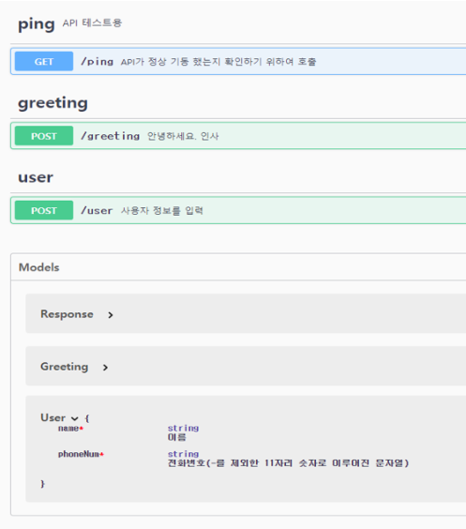
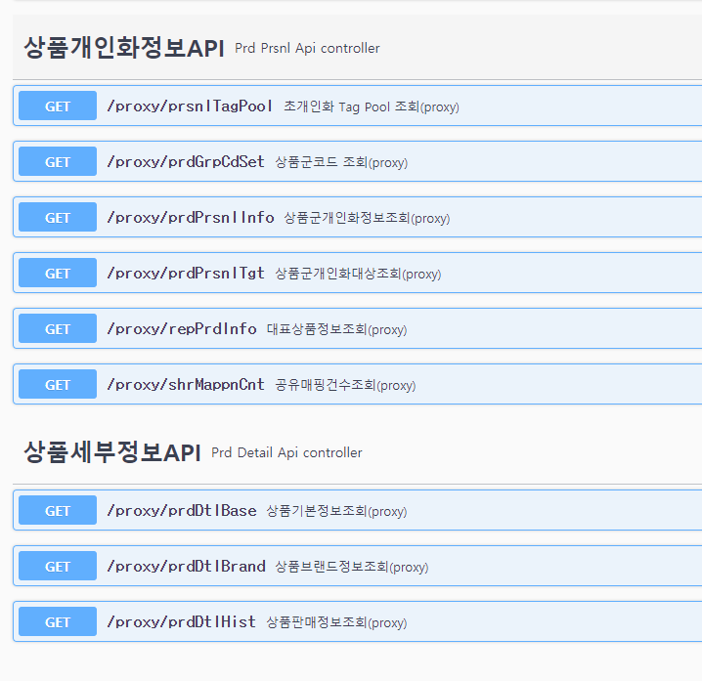
활동내용
1주차
2주차
- 상품속성관리 API를 내부적으로 호출하는 상품개인화정보 API 구현
- 상품개인화정보 API의 데이터를 보기쉬운 형태로 처리해 제공하는 상품 세부정보 API 구현
-HTTP 통신과 예외 처리에 대한 간단한 예제 구현
-예제에 대한 API DOC 생성
Notes:
2주차에 진행된 과제에 대해서 설명 드리겠습니다.
1주차에는 HTTP 통신과 예외 처리에 대한 간단한 예제를 구현하고 예제에 대한 API 문서를 작성하였습니다.
2주차에는 상품속성관리 API를 내부적으로 호출하는 상품 개인화정보 API 구현하고
상품 개인화정보 API의 데이터를 보기 쉬운 형태로 처리해 제공하는 상품 세부정보 API 구현

Slide 8







활동내용
고객
회원가입
상품검색
주문생성
로그인
주문처리
주문조회
출하
배송완료
택배사에 물품전달

Slide 9
Q & A

Slide 10


소감

Slide 11
활동내용
Node.js
HTTP
OAS
yml
MENTEE
JSON
REST
API 개발을 위한 기본 개념 학습

Slide 12
목표
AI
Web API
Python
C++
Node.js
HTTP
목표
- 웹 개발경험 습득
팀의 업무 이해
팀의 개발 문화에 적응
Notes:
저는 AI 관련 개발을 하였으며 주로 사용하는 언어는 Python, C++이었습니다.
웹에 대한 경험이 전무한 상황입니다.
GS SHOP같은 경우 Web과 관련된 기술 스택을 메인으로 하고있다보니
제가 그동안 해왔던것을 활용할 여지가 별로 없었습니다.
웹 개발경험을 쌓고
팀의 업무를 이해하고
팀의 개발 문화에 적응하는 것의 3가지를 인턴 기간동안의 목표로 설정하였습니다.
--------------------------------------------폐기-------------
저의 2주 동안의 목표 과제에 대해서 설명 드리겠습니다
처음 맨토님이 계획하신 저의 개발 과제는 상품 속성 관리 API를 개발하여 API에 대한 Docs를 생성하고
개발한 API를 활용하여 상품속성 관리 화면까지 개발하여 하나의 완성된 서비스를 개발하는 것이었습니다.
하지만 저는 Web관련 개발 경험이 전혀 없었기 때문에 개발 과제를 축소하여
상품 관리 API개발과 API의 문서를 작성하는 것을 개발과제의 목표로 잡게 되었습니다.
---------------------------------

Slide 13



활동내용
GET / POST /
PUT / DELETE
JSON
client
REST API
Database
GET / POST /
PUT / DELETE
JSON
client
REST API
상품속성관리
API
Database
Notes:
부연설명을 조금 드리자면 기본적인 API의 호출 흐름은
위 그림처럼
클라이언트가 서버에 요청하면 요청에 따라 DB에 접근하여 데이터에 엑세스 하여 해당 데이터를 반환하는 구조입니다.
하지만 2주차에 실질적으로 개발에 투자할 수 있는 시간 이틀동안
GS SHOP의 데이터 베이스 스키마를 이해하고
DB를 연동하여 작업하기에는 시간이 부족하였습니다.
그래서 이를 극복하기 위해
아래 그림처럼 멘토님들이 기존에 개발하시던 초 개인화 큐레이션 API를 호출하여 데이터베이스에 간접적으로 접근하는 방식을 사용하였습니다.

Slide 14
활동내용
초개인화 큐레이션 서비스 개발을 위한
상품속성관리 서비스 화면
상품속성관리 서비스로 생성된 데이터를
보기 쉬운형태로 처리하여 제공하는 API서비스
Notes:
인턴 기간 동안 진행된 과제에 대해서 설명 드리겠습니다.
보시는 왼쪽 화면은 초개인화 큐레이션 서비스 개발을 위해서
저의 멘토님께서 개발하신 상품속성을 관리하는 서비스의 화면입니다.
저는 이 상품속성관리 서비스를 이용하여 생성된 데이터를
상품기본정보, 상품브랜드정보, 상품판매정보 등으로
보기 쉽게 나눠서 표현하는 API 서비스를 개발하였습니다.
어떤 팀에서 개발을 위해 필요한 정보가 있을 때 이를 제공하는
API를 만든다던가
또는 정보를 생성하고 축적해야할때 이를 위한 API와 API기능을 이용하는 UI를 함께 만들어 제공하는 등의 업무에 활용가능

